Slide 1
Redis Caching, Rate Limiting & API Gateway
Intermediate Backend Developer with FastAPI - Sesi 6

Slide 2
Contents
Caching Strategies with Redis
08
Response Caching, Cache Key & Stampede
21
Rate Limiting & API Gateway
35
Hands-on: Cache Produk & Rate Limit
50
Studi Kasus: Produk Terlaris
68

Slide 3
Sesi 6
Learning Outcome
1
Caching
2
Rate limiting & gateway
3
Trade-off
Memilih caching strategy dan mendesain cache key, TTL, dan invalidation untuk endpoint FastAPI.
Menerapkan rate limiting sederhana dan menjelaskan peran API gateway dalam kontrol traffic.
Mengevaluasi trade-off antara response latency, consistency, dan penggunaan resource.

Slide 4
Tema Training
Order Management API
Pada training ini, kita akan memakai satu tema yang sama dari awal sampai akhir, yaitu Order Management API: API sederhana untuk menerima order, menghitung diskon, menyimpan data order, dan mengirim notifikasi ke customer.
Aplikasi ini kita kembangkan sedikit demi sedikit di setiap sesi. Di Sesi 1 kita mulai dari kode yang masih ditulis di satu file, lalu merapikannya. Hasil akhir setiap sesi menjadi titik awal sesi berikutnya, sampai di Sesi 12 menjadi Order API yang siap production.
Di Sesi 6 (Caching & Rate Limiting): data produk di-cache di Redis, request dibatasi.
Terima order
Aturan diskon
regular: 0%
member: 5%
vip: 10%
Notifikasi
email atau SMS
Hitung diskon
Simpan ke database
Kirim notifikasi

Slide 5
Tema Training
Tahapan Pengembangan Order API
Sesi | Topik | Yang ditambahkan ke Order API
1 | Design Patterns | Kode didalam satu file diperbaiki: Factory, Singleton, Strategy, Repository, Service Layer
2 | SOLID & Clean Architecture | Dipisah per layer: domain, application, infrastructure, api
3 | Domain-Driven Design | Order jadi aggregate, Money value object, aturan bayar & batal
4 | Modular FastAPI & ORM | Router per modul, SQLAlchemy, Unit of Work, format error
5 | Celery & Redis | Notifikasi dan report dikerjakan di background job
6 (sesi ini) | Caching & Rate Limiting | Data produk di-cache di Redis, request dibatasi
7 | Database Optimization | PostgreSQL, index, tanpa N+1, pagination
8 | RabbitMQ & Kafka | Event order, consumer notifikasi yang retry-safe
9 | Observability | Log terstruktur, metrics, dan tracing
10 | API Security | Login OAuth2/JWT, hak akses per role
11 | Docker & CI/CD | Docker image, Compose, dan pipeline otomatis
12 | Final Project | Order API yang siap production

Slide 6
Pengantar
Fitur Redis, Library, dan Pattern di Sesi Ini
Topik | Jenisnya | Disediakan oleh
Redis: GET, SET, DEL, EXPIRE, INCR | Fitur Redis | Redis, dipanggil dari Python lewat library redis-py
Cache-aside | Caching strategy | Ditulis sendiri di aplikasi
Cache key | Aturan penamaan | Disepakati tim, ditulis di satu function
TTL dan invalidation | Fitur Redis | SET ... EX untuk TTL, DEL untuk invalidation
Lock untuk cache stampede | Design pattern | Ditulis sendiri, memakai SET ... NX
Rate limiting: fixed & sliding window | Algoritma | Ditulis sendiri, memakai INCR dan sorted set Redis
429 dan header Retry-After | Standar HTTP | Ditulis di dependency dan exception handler FastAPI
API gateway | Software terpisah | Nginx, Kong, AWS API Gateway, dan lainnya
Bagian 1 dan 2 membuat API lebih cepat dengan cache. Bagian 3 menjaga API dari request yang terlalu banyak.

Slide 7
Bagian 01
Caching Strategies with Redis
Cache-aside, TTL, dan invalidation.

Slide 8
Cache-Aside
Apa Itu Cache-Aside?
Cache adalah
Tempat penyimpanan sementara yang jauh lebih cepat dibaca daripada database, misalnya Redis. Data yang sering dibaca disimpan di sana, sehingga database tidak perlu di-query berulang kali.
Cache-aside adalah
Caching strategy di mana aplikasi yang mengatur cache: cek cache dulu, jika tidak ada (miss) baru query database, lalu hasilnya disimpan ke cache.
Untuk apa
Mempercepat response untuk data yang sering dibaca
Mengurangi beban database
tanpa cache: 01-cache-aside/before.py
def get_product(product_id: int) -> dict:
return query_product(product_id)
dengan cache-aside: 01-cache-aside/after.py
def get_product(product_id: int) -> dict:
key = f"product:{product_id}"
cached = cache.get(key)
if cached is not None: # cache hit
return json.loads(cached)
product = query_product(product_id) # cache miss
cache.set(key, json.dumps(product), ex=60) # TTL 60 detik
return product

Slide 9
Cache-Aside
Kapan menggunakan Cache-Aside?
Tanpa cache
Setiap request detail produk selalu query ke database. Produk yang sama dibuka 5 kali berarti 5 query dengan hasil yang sama persis.
Jika pengunjungnya makin banyak
Produk yang populer dibuka ribuan kali per menit, dan setiap kali itu database menjalankan query yang sama.
Hal ini membuat database sibuk dan semua endpoint ikut lambat.
Yang dipakai: Redis lewat library redis-py
Redis menyimpan data berbentuk key-value di memory. Dari Python, Redis dipanggil lewat library redis.
Ditulis | Artinya
cache.get(key) | Ambil nilai, None jika tidak ada (miss)
cache.set(key, value, ex=60) | Simpan nilai, hapus otomatis setelah 60 detik
cache.delete(key) | Hapus nilai
json.dumps / json.loads | Redis menyimpan teks, jadi dict diubah ke JSON

Slide 10
Cache-Aside
Memilih Caching Strategy
Strategi | Cara kerja | Cocok untuk | Risiko
Cache-aside | Aplikasi baca cache dulu, isi saat miss | Data sering dibaca, jarang berubah (produk, kategori) | Request pertama tetap lambat, data bisa basi
Write-through | Setiap tulis ke database, cache ikut ditulis | Data yang harus selalu terbaru di cache | Tulis jadi lebih lambat, cache berisi data yang jarang dibaca
Write-behind | Tulis ke cache dulu, database menyusul | Tulis sangat sering (counter, view count) | Data hilang jika cache mati sebelum tersimpan
Di sesi ini kita memakai cache-aside, strategi yang paling umum untuk API.

Slide 11
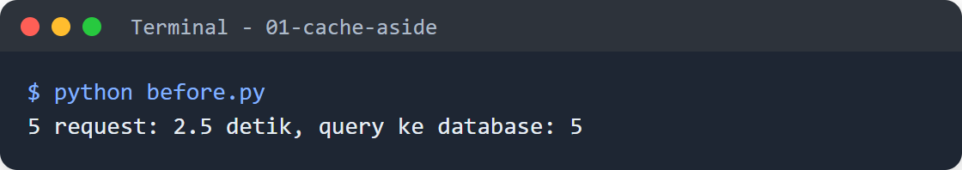
Cache-Aside
Before: selalu query ke database
01-cache-aside/before.py
cara menjalankan
9 import time
10
11 PRODUCTS = {1: {"id": 1, "name": "Keyboard", "price": 500_000}}
12 db_queries = 0
13
14
15 def query_product(product_id: int) -> dict:
16 global db_queries
17 db_queries += 1
18 time.sleep(0.5) # anggap: query berat
19 return dict(PRODUCTS[product_id])
20
21
22 def get_product(product_id: int) -> dict:
23 return query_product(product_id)
24
25
26 if __name__ == "__main__":
27 start = time.perf_counter()
28 for _ in range(5):
29 get_product(1)
30 took = time.perf_counter() - start
31 print(f"5 request: {took:.1f} detik, "
32 f"query ke database: {db_queries}") # 2.5 detik, 5
$ cd sesi-06-redis-caching-rate-limiting/01-cache-aside
$ python before.py
1
Masalahnya
2
Query produk butuh 0.5 detik (baris 18)
Setiap request langsung query database (baris 23)
Produk yang sama diminta 5 kali (baris 28-29)
5 request butuh 2.5 detik dan 5 query.
3

Slide 12
Cache-Aside
After: cek cache dulu
01-cache-aside/after.py
01-cache-aside/after.py (lanjutan)
11 import json
12 import os
13 import time
14
15 import redis
16
17 REDIS_URL = os.getenv("REDIS_URL", "redis://localhost:6379/0")
18 cache = redis.Redis.from_url(REDIS_URL, decode_responses=True)
19
20 PRODUCTS = {1: {"id": 1, "name": "Keyboard", "price": 500_000}}
21 db_queries = 0
22
23
24 def query_product(product_id: int) -> dict:
25 global db_queries
26 db_queries += 1
27 time.sleep(0.5)
28 return dict(PRODUCTS[product_id])
31 def get_product(product_id: int) -> dict:
32 key = f"product:{product_id}"
33 cached = cache.get(key)
34 if cached is not None: # cache hit
35 return json.loads(cached)
36
37 product = query_product(product_id) # cache miss
38 cache.set(key, json.dumps(product), ex=60) # TTL 60 detik
39 return product
40
41
42 if __name__ == "__main__":
43 cache.delete("product:1") # mulai dari cache kosong
44 start = time.perf_counter()
45 for _ in range(5):
46 get_product(1)
47 took = time.perf_counter() - start
48 print(f"5 request: {took:.1f} detik, "
49 f"query ke database: {db_queries}") # 0.5 detik, 1
2
1
3

Slide 13
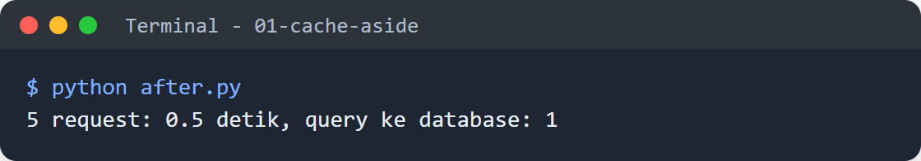
Cache-Aside
Menjalankan 01-cache-aside/after.py
cara menjalankan
Perbaikannya
$ cd sesi-06-redis-caching-rate-limiting/01-cache-aside
$ docker compose -f ../docker-compose.yml up -d
$ python after.py
Koneksi ke Redis (baris 17-18)
Cache hit: langsung dikembalikan, database tidak disentuh (baris 33-35)
Cache miss: query database, lalu simpan ke Redis dengan TTL (baris 37-38)
5 request butuh 0.5 detik dan hanya 1 query.

Slide 14
TTL & Invalidation
Apa Itu TTL dan Invalidation?
TTL adalah
Time to live, yaitu umur sebuah data di cache. Setelah TTL habis, Redis menghapus data itu otomatis, sehingga request berikutnya mengambil data terbaru dari database.
Invalidation adalah
Menghapus data di cache saat data aslinya berubah, misalnya harga produk diubah. Request berikutnya mengisi ulang cache dari database.
Untuk apa
Mencegah client menerima data basi (stale)
Menjaga cache tetap kecil, data lama terhapus sendiri
tanpa ttl & invalidation: 02-ttl-invalidation/before.py
cache.set(key, json.dumps(product)) # tanpa TTL
...
def update_price(product_id: int, price: int) -> None:
PRODUCTS[product_id]["price"] = price # cache tidak diubah
dengan ttl & invalidation: 02-ttl-invalidation/after.py
cache.set(key, json.dumps(product), ex=TTL) # kedaluwarsa 60s
...
def update_price(product_id: int, price: int) -> None:
PRODUCTS[product_id]["price"] = price
cache.delete(f"product:{product_id}") # invalidation

Slide 15
TTL & Invalidation
Kapan menggunakan TTL dan Invalidation?
Tanpa TTL dan invalidation
Cache disimpan tanpa batas waktu dan tidak pernah dihapus. Misalnya harga di database sudah diubah, tapi API tetap mengembalikan harga lama dari cache.
Jika datanya makin sering berubah
Semakin banyak data di cache yang tidak lagi sama dengan database.
Hal ini membuat customer melihat harga atau stok yang salah, dan baru benar setelah Redis di-restart.
Yang dipakai dari Redis: EX dan DEL
TTL ditulis lewat parameter ex saat menyimpan. Invalidation cukup menghapus key, karena isi barunya akan diambil dari database pada request berikutnya.
Ditulis | Artinya
cache.set(key, value, ex=60) | Simpan dengan TTL 60 detik
cache.ttl(key) | Sisa umur key, dalam detik
cache.delete(key) | Invalidation: hapus key saat data berubah

Slide 16
TTL & Invalidation
Before: cache tidak pernah diperbarui
02-ttl-invalidation/before.py
02-ttl-invalidation/before.py (lanjutan)
10 import json
11 import os
12
13 import redis
14
15 REDIS_URL = os.getenv("REDIS_URL", "redis://localhost:6379/0")
16 cache = redis.Redis.from_url(REDIS_URL, decode_responses=True)
17
18 PRODUCTS = {1: {"id": 1, "name": "Keyboard", "price": 500_000}}
19
20
21 def get_product(product_id: int) -> dict:
22 key = f"product:{product_id}"
23 cached = cache.get(key)
24 if cached is not None:
25 return json.loads(cached)
26 product = dict(PRODUCTS[product_id])
27 cache.set(key, json.dumps(product)) # tanpa TTL
28 return product
31 def update_price(product_id: int, price: int) -> None:
32 PRODUCTS[product_id]["price"] = price # cache tidak diubah
33
34
35 if __name__ == "__main__":
36 cache.delete("product:1")
37 print("Harga awal :", get_product(1)["price"])
38 update_price(1, 450_000)
39 print("Harga baru :", get_product(1)["price"]) # masih 500000
2
1

Slide 17
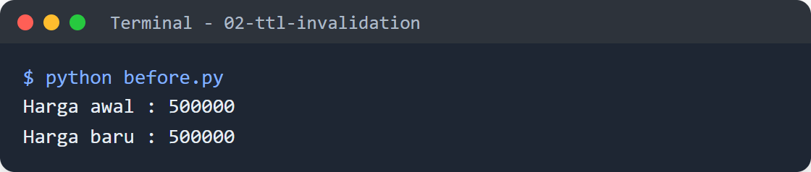
TTL & Invalidation
Menjalankan 02-ttl-invalidation/before.py
cara menjalankan
Masalahnya
$ cd sesi-06-redis-caching-rate-limiting/02-ttl-invalidation
$ python before.py
Cache disimpan tanpa TTL (baris 27)
Harga diubah, tapi cache tidak ikut diubah (baris 31-32)
Harga baru tetap 500000 dari cache.

Slide 18
TTL & Invalidation
After: TTL dan hapus key saat data berubah
02-ttl-invalidation/after.py
02-ttl-invalidation/after.py (lanjutan)
12 import json
13 import os
14
15 import redis
16
17 REDIS_URL = os.getenv("REDIS_URL", "redis://localhost:6379/0")
18 cache = redis.Redis.from_url(REDIS_URL, decode_responses=True)
19
20 PRODUCTS = {1: {"id": 1, "name": "Keyboard", "price": 500_000}}
21 TTL = 60
22
23
24 def get_product(product_id: int) -> dict:
25 key = f"product:{product_id}"
26 cached = cache.get(key)
27 if cached is not None:
28 return json.loads(cached)
29 product = dict(PRODUCTS[product_id])
30 cache.set(key, json.dumps(product), ex=TTL) # kedaluwarsa 60s
31 return product
34 def update_price(product_id: int, price: int) -> None:
35 PRODUCTS[product_id]["price"] = price
36 cache.delete(f"product:{product_id}") # invalidation
37
38
39 if __name__ == "__main__":
40 cache.delete("product:1")
41 print("Harga awal :", get_product(1)["price"])
42 update_price(1, 450_000)
43 print("Harga baru :", get_product(1)["price"]) # 450000
44 print("Sisa TTL :", cache.ttl("product:1"), "detik")
2
1

Slide 19
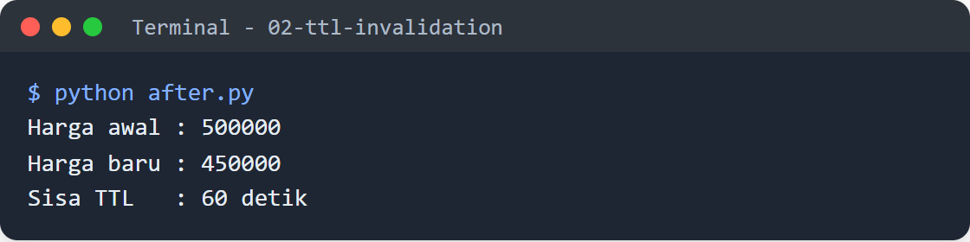
TTL & Invalidation
Menjalankan 02-ttl-invalidation/after.py
cara menjalankan
Perbaikannya
$ cd sesi-06-redis-caching-rate-limiting/02-ttl-invalidation
$ python after.py
Cache disimpan dengan TTL 60 detik (baris 30)
Harga berubah = key cache dihapus (baris 36)
Harga baru 450000, diambil ulang dari database dan disimpan lagi dengan TTL 60 detik.

Slide 20
Bagian 02
Response Caching, Cache Key & Stampede
Key yang tepat dan cache yang tidak kedaluwarsa bersamaan.

Slide 21
Cache Key
Apa Itu Cache Key?
Cache key adalah
Nama yang dipakai untuk menyimpan dan mencari data di cache. Dua request yang hasilnya sama harus mendapat key yang sama, dan dua request yang hasilnya berbeda harus mendapat key yang berbeda.
Cache key yang baik
Namespace: products:list, tidak bentrok dengan data lain
Versi: v1, cukup naikkan jika bentuk data berubah
Parameter: semua yang memengaruhi hasil
Normalisasi: nilai kosong dan default diseragamkan
key yang salah: 03-response-cache-key/before.py
@app.get("/products")
def list_products(category: str | None = None, page: int = 1):
cached = cache.get("products") # key sama untuk semua query
key yang tepat: 03-response-cache-key/after.py
def products_key(category: str | None, page: int) -> str:
return f"v1:products:list:category={category or 'all'}:page={page}"
...
key = products_key(category, page)
cached = cache.get(key)

Slide 22
Cache Key
Kapan mendesain Cache Key dengan teliti?
Tanpa desain cache key
Response GET /products di-cache dengan key "products" untuk semua request, padahal hasilnya bergantung pada category dan page.
Jika parameternya makin banyak
Request kategori mouse malah menerima response kategori keyboard yang lebih dulu tersimpan.
Hal ini membuat client menerima data yang salah, dan sulit dilacak karena hanya terjadi saat cache terisi.
Yang dipakai: konvensi penamaan key
Redis tidak mengatur bentuk key. Formatnya disepakati tim, lalu ditulis di satu function supaya konsisten.
Contoh key | Artinya
v1:product:1 | Detail produk #1, versi 1
v1:products:list:category=mouse:page=1 | Daftar produk dengan parameternya
lock:v1:product:1 | Lock saat mengisi ulang cache
ratelimit:127.0.0.1 | Counter rate limit per client

Slide 23
Cache Key
Before: satu key untuk semua query
03-response-cache-key/before.py
03-response-cache-key/before.py (lanjutan)
11 import json
12 import os
13
14 import redis
15 from fastapi import FastAPI
16 from fastapi.testclient import TestClient
17
18 REDIS_URL = os.getenv("REDIS_URL", "redis://localhost:6379/0")
19 cache = redis.Redis.from_url(REDIS_URL, decode_responses=True)
20 app = FastAPI()
21
22 PRODUCTS = [
23 {"id": 1, "name": "Keyboard Mekanik", "category": "keyboard"},
24 {"id": 2, "name": "Keyboard Wireless", "category": "keyboard"},
25 {"id": 3, "name": "Mouse Gaming", "category": "mouse"},
26 ]
27
28
29 def query_products(category: str | None, page: int) -> list[dict]:
30 rows = [p for p in PRODUCTS if category in (None, p["category"])]
31 return rows[(page - 1) * 2: page * 2] # 2 produk per page
34 @app.get("/products")
35 def list_products(category: str | None = None, page: int = 1):
36 cached = cache.get("products") # key sama untuk semua query
37 if cached is not None:
38 return json.loads(cached)
39 result = query_products(category, page)
40 cache.set("products", json.dumps(result), ex=60)
41 return result
42
43
44 if __name__ == "__main__":
45 cache.delete("products")
46 client = TestClient(app)
47 for url in ["/products?category=keyboard",
48 "/products?category=mouse"]:
49 names = [p["name"] for p in client.get(url).json()]
50 print(f"{url:28}", names) # mouse dapat keyboard
2
1

Slide 24
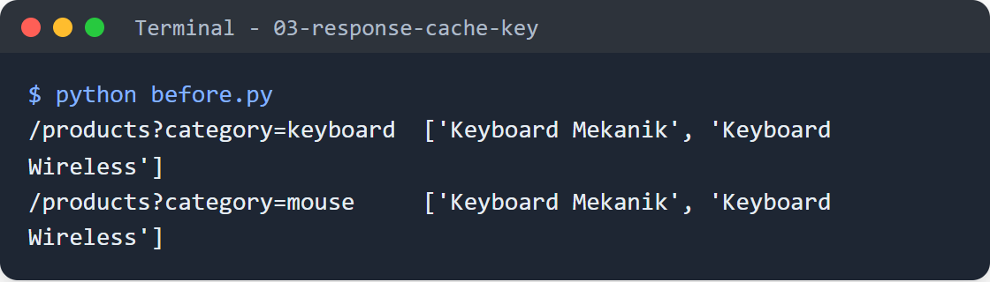
Cache Key
Menjalankan 03-response-cache-key/before.py
cara menjalankan
Masalahnya
$ cd sesi-06-redis-caching-rate-limiting/03-response-cache-key
$ python before.py
Hasil bergantung pada category dan page (baris 29-31)
Tapi key cache selalu "products" (baris 36, 40)
Request mouse mendapat daftar keyboard.

Slide 25
Cache Key
After: key berisi semua parameter
03-response-cache-key/after.py
03-response-cache-key/after.py (lanjutan)
15 import json
16 import os
17
18 import redis
19 from fastapi import FastAPI, Response
20 from fastapi.testclient import TestClient
21
22 REDIS_URL = os.getenv("REDIS_URL", "redis://localhost:6379/0")
23 cache = redis.Redis.from_url(REDIS_URL, decode_responses=True)
24 app = FastAPI()
25
26 PRODUCTS = [
27 {"id": 1, "name": "Keyboard Mekanik", "category": "keyboard"},
28 {"id": 2, "name": "Keyboard Wireless", "category": "keyboard"},
29 {"id": 3, "name": "Mouse Gaming", "category": "mouse"},
30 ]
31
32
33 def query_products(category: str | None, page: int) -> list[dict]:
34 rows = [p for p in PRODUCTS if category in (None, p["category"])]
35 return rows[(page - 1) * 2: page * 2] # 2 produk per page
36
37
38 def products_key(category: str | None, page: int) -> str:
39 return f"v1:products:list:category={category or 'all'}:page={page}"
42 @app.get("/products")
43 def list_products(response: Response,
44 category: str | None = None, page: int = 1):
45 key = products_key(category, page)
46 cached = cache.get(key)
47 if cached is not None:
48 response.headers["X-Cache"] = "HIT"
49 return json.loads(cached)
50
51 result = query_products(category, page)
52 cache.set(key, json.dumps(result), ex=60)
53 response.headers["X-Cache"] = "MISS"
54 return result
55
56
57 if __name__ == "__main__":
58 for key in cache.scan_iter("v1:products:list:*"):
59 cache.delete(key)
60 client = TestClient(app)
61 for url in ["/products?category=keyboard",
62 "/products?category=mouse",
63 "/products?category=mouse"]:
64 r = client.get(url)
65 names = [p["name"] for p in r.json()]
66 print(f"{url:28} {r.headers['X-Cache']:4}", names)
2
3
1

Slide 26
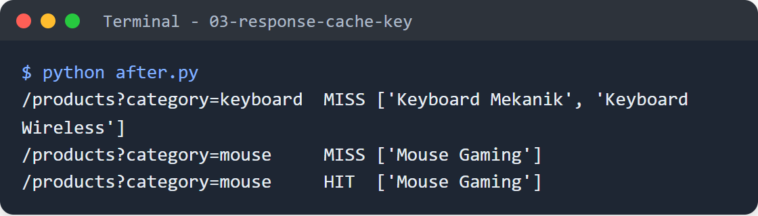
Cache Key
Menjalankan 03-response-cache-key/after.py
cara menjalankan
Perbaikannya
$ cd sesi-06-redis-caching-rate-limiting/03-response-cache-key
$ python after.py
Key punya versi, namespace, dan semua parameter (baris 38-39)
Setiap kombinasi parameter punya key sendiri (baris 45)
Header X-Cache menunjukkan HIT atau MISS (baris 48, 53)
Request mouse kedua langsung HIT dengan data yang benar.

Slide 27
Cache Stampede
Apa Itu Cache Stampede?
Cache stampede adalah
Lonjakan query ke database saat cache untuk data yang populer kedaluwarsa. Semua request yang datang bersamaan mendapat cache miss, lalu semuanya query ke database di waktu yang sama.
Cara mencegahnya
Lock: hanya satu request yang mengisi ulang cache, yang lain menunggu
Jitter: TTL ditambah angka acak, supaya banyak key tidak kedaluwarsa bersamaan
Untuk apa
Mencegah database kewalahan tepat saat traffic tinggi
tanpa lock: 04-cache-stampede/before.py
cached = cache.get(key)
if cached is not None:
return json.loads(cached)
product = query_product(product_id)
dengan lock & jitter: 04-cache-stampede/after.py
# hanya satu request yang mendapat lock
if cache.set(f"lock:{key}", "1", nx=True, ex=5):
try:
product = query_product(product_id)
ttl = 60 + random.randint(0, 10) # TTL + jitter
cache.set(key, json.dumps(product), ex=ttl)
return product
finally:
cache.delete(f"lock:{key}")
time.sleep(0.05) # yang lain menunggu, lalu cek lagi

Slide 28
Cache Stampede
Kapan perlu mencegah Cache Stampede?
Tanpa pencegahan
Produk yang sedang promo dibuka ribuan orang. Saat cachenya kedaluwarsa, 20 request bersamaan mendapat miss dan semuanya query ke database.
Jika trafficnya makin tinggi
Jumlah query yang datang bersamaan ikut naik, tepat di saat database paling sibuk.
Hal ini membuat database lambat atau bahkan down, dan semua endpoint ikut terdampak.
Yang dipakai dari Redis: SET ... NX
nx=True artinya hanya disimpan jika key belum ada. Dari banyak request, hanya satu yang berhasil, dan itulah yang mendapat lock.
Ditulis | Artinya
cache.set(lock, "1", nx=True, ex=5) | Ambil lock, True hanya untuk satu request
ex=5 | Lock terhapus sendiri setelah 5 detik
60 + random.randint(0, 10) | TTL dengan jitter: 60 sampai 70 detik

Slide 29
Cache Stampede
Before: semua miss, semua query
04-cache-stampede/before.py
04-cache-stampede/before.py (lanjutan)
10 import json
11 import os
12 import threading
13 import time
14 from concurrent.futures import ThreadPoolExecutor
15
16 import redis
17
18 REDIS_URL = os.getenv("REDIS_URL", "redis://localhost:6379/0")
19 cache = redis.Redis.from_url(REDIS_URL, decode_responses=True)
20
21 PRODUCTS = {1: {"id": 1, "name": "Keyboard", "price": 500_000}}
22 db_queries = 0
23 counter_lock = threading.Lock()
24
25
26 def query_product(product_id: int) -> dict:
27 global db_queries
28 with counter_lock:
29 db_queries += 1
30 time.sleep(0.5)
31 return dict(PRODUCTS[product_id])
34 def get_product(product_id: int) -> dict:
35 key = f"product:{product_id}"
36 cached = cache.get(key)
37 if cached is not None:
38 return json.loads(cached)
39 product = query_product(product_id)
40 cache.set(key, json.dumps(product), ex=60)
41 return product
42
43
44 if __name__ == "__main__":
45 cache.delete("product:1") # anggap: cache baru kedaluwarsa
46 with ThreadPoolExecutor(max_workers=20) as pool:
47 list(pool.map(get_product, [1] * 20)) # 20 request bersamaan
48 print("Query ke database:", db_queries) # 20
1
2
3

Slide 30
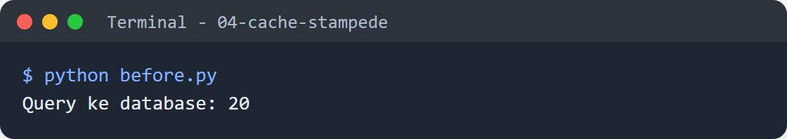
Cache Stampede
Menjalankan 04-cache-stampede/before.py
cara menjalankan
Masalahnya
$ cd sesi-06-redis-caching-rate-limiting/04-cache-stampede
$ python before.py
Cache miss = langsung query database (baris 39)
Cache baru saja kedaluwarsa (baris 45)
20 request datang bersamaan (baris 46-47)
Database menerima 20 query untuk data yang sama.

Slide 31
Cache Stampede
After: lock dan TTL jitter
04-cache-stampede/after.py
04-cache-stampede/after.py (lanjutan)
10 import json
11 import os
12 import random
13 import threading
14 import time
15 from concurrent.futures import ThreadPoolExecutor
16
17 import redis
18
19 REDIS_URL = os.getenv("REDIS_URL", "redis://localhost:6379/0")
20 cache = redis.Redis.from_url(REDIS_URL, decode_responses=True)
21
22 PRODUCTS = {1: {"id": 1, "name": "Keyboard", "price": 500_000}}
23 db_queries = 0
24 counter_lock = threading.Lock()
25
26
27 def query_product(product_id: int) -> dict:
28 global db_queries
29 with counter_lock:
30 db_queries += 1
31 time.sleep(0.5)
32 return dict(PRODUCTS[product_id])
35 def get_product(product_id: int) -> dict:
36 key = f"product:{product_id}"
37 while True:
38 cached = cache.get(key)
39 if cached is not None:
40 return json.loads(cached)
41
42 # hanya satu request yang mendapat lock
43 if cache.set(f"lock:{key}", "1", nx=True, ex=5):
44 try:
45 product = query_product(product_id)
46 ttl = 60 + random.randint(0, 10) # TTL + jitter
47 cache.set(key, json.dumps(product), ex=ttl)
48 return product
49 finally:
50 cache.delete(f"lock:{key}")
51
52 time.sleep(0.05) # yang lain menunggu, lalu cek lagi
53
54
55 if __name__ == "__main__":
56 cache.delete("product:1")
57 with ThreadPoolExecutor(max_workers=20) as pool:
58 list(pool.map(get_product, [1] * 20))
59 print("Query ke database:", db_queries) # 1
1
2
3
4

Slide 32
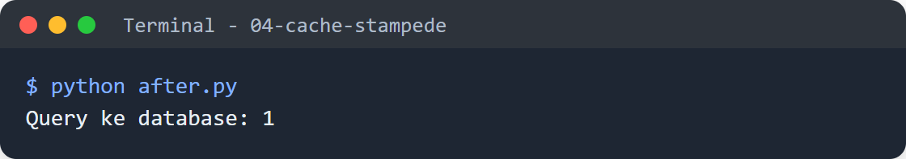
Cache Stampede
Menjalankan 04-cache-stampede/after.py
cara menjalankan
Perbaikannya
$ cd sesi-06-redis-caching-rate-limiting/04-cache-stampede
$ python after.py
Hanya satu request yang mendapat lock (SET NX) (baris 43)
Yang mendapat lock query database dan mengisi cache dengan TTL + jitter (baris 45-48)
Lock selalu dilepas (baris 49-50)
Request lain menunggu, lalu membaca cache (baris 52)
Database hanya menerima 1 query.

Slide 33
Cache Stampede
Cara Membaca Flow
04-cache-stampede/after.py
1
20 request datang bersamaan. Semua cek cache: kosong (miss)
def get_product(product_id: int) -> dict:
key = f"product:{product_id}"
while True:
cached = cache.get(key)
if cached is not None:
return json.loads(cached)
# hanya satu request yang mendapat lock
if cache.set(f"lock:{key}", "1", nx=True, ex=5):
try:
product = query_product(product_id)
ttl = 60 + random.randint(0, 10) # TTL + jitter
cache.set(key, json.dumps(product), ex=ttl)
return product
finally:
cache.delete(f"lock:{key}")
time.sleep(0.05) # yang lain menunggu, lalu cek lagi
1
2
Semua mencoba mengambil lock. Hanya satu yang berhasil (nx=True)
5
2
3
Request pemegang lock query database, lalu mengisi cache dengan TTL + jitter
3
4
19 request lain menunggu 0.05 detik, lalu kembali ke awal loop
4
5
Putaran berikutnya cache sudah terisi: semua langsung dapat data dari cache

Slide 34
Bagian 03
Rate Limiting & API Gateway
Membatasi jumlah request, di aplikasi maupun di API gateway.

Slide 35
Rate Limiting
Apa Itu Rate Limiting?
Rate limiting adalah
Membatasi jumlah request dari satu client dalam waktu tertentu, misalnya 10 request per menit. Lewat batas, client mendapat 429 Too Many Requests dan header Retry-After (berapa detik lagi boleh mencoba).
Untuk apa
Melindungi server dari spam, bot, dan client yang salah konfigurasi
Menjaga client lain tetap dilayani dengan cepat
Membatasi endpoint yang berat diproses, misalnya membuat order dan report
tanpa rate limit: 05-rate-limiting/before.py
@app.post("/orders", status_code=201)
def create_order():
return {"message": "Order dibuat"}
dengan rate limit: 05-rate-limiting/after.py
def rate_limit(request: Request) -> None:
now = int(time.time())
key = f"ratelimit:{request.client.host}:{now // WINDOW}"
count = cache.incr(key)
...
if count > LIMIT:
retry_after = str(WINDOW - now % WINDOW)
raise HTTPException(429, "Terlalu banyak request",
headers={"Retry-After": retry_after})

Slide 36
Rate Limiting
Kapan menggunakan Rate Limiting?
Tanpa rate limiting
Satu client atau bot bisa mengirim ratusan request per detik ke POST /orders, dan semuanya diterima.
Jika clientnya makin banyak
Satu client yang mengirim terlalu banyak request menghabiskan CPU, koneksi database, dan queue worker.
Hal ini membuat client lain ikut lambat, padahal mereka memakai API dengan wajar.
Yang dipakai: INCR dan EXPIRE di Redis, Depends di FastAPI
Counter disimpan di Redis, bukan di memory, supaya limit tetap berlaku walaupun API dijalankan di beberapa server.
Ditulis | Artinya
cache.incr(key) | Tambah counter 1, mulai dari 0 jika belum ada
cache.expire(key, 60) | Counter terhapus setelah window selesai
dependencies=[Depends(rate_limit)] | Cek limit sebelum route dijalankan
HTTPException(429, headers=...) | Tolak dengan header Retry-After

Slide 37
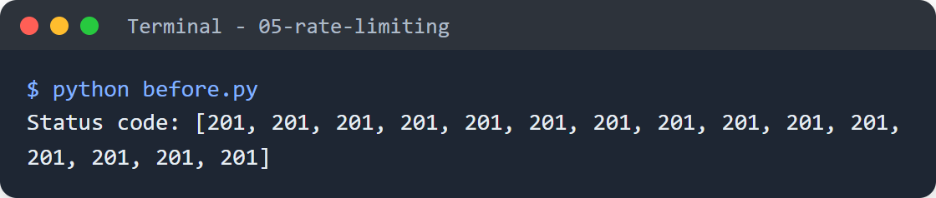
Rate Limiting
Before: tanpa batas request
05-rate-limiting/before.py
cara menjalankan
9 from fastapi import FastAPI
10 from fastapi.testclient import TestClient
11
12 app = FastAPI()
13
14
15 @app.post("/orders", status_code=201)
16 def create_order():
17 return {"message": "Order dibuat"}
18
19
20 if __name__ == "__main__":
21 client = TestClient(app)
22 codes = [client.post("/orders").status_code for _ in range(15)]
23 print("Status code:", codes) # 15x 201, semua diterima
$ cd sesi-06-redis-caching-rate-limiting/05-rate-limiting
$ python before.py
1
Masalahnya
Endpoint tanpa batas request (baris 15-17)
Demo mengirim 15 request (baris 22)
Semua 15 request diterima.
2

Slide 38
Rate Limiting
After: fixed window di Redis
05-rate-limiting/after.py
05-rate-limiting/after.py (lanjutan)
13 import os
14 import time
15
16 import redis
17 from fastapi import Depends, FastAPI, HTTPException, Request
18 from fastapi.testclient import TestClient
19
20 REDIS_URL = os.getenv("REDIS_URL", "redis://localhost:6379/0")
21 cache = redis.Redis.from_url(REDIS_URL, decode_responses=True)
22 app = FastAPI()
23
24 LIMIT, WINDOW = 10, 60 # 10 request per 60 detik
25
26
27 def rate_limit(request: Request) -> None:
28 now = int(time.time())
29 key = f"ratelimit:{request.client.host}:{now // WINDOW}"
30 count = cache.incr(key)
31 if count == 1:
32 cache.expire(key, WINDOW)
33 if count > LIMIT:
34 retry_after = str(WINDOW - now % WINDOW)
35 raise HTTPException(429, "Terlalu banyak request",
36 headers={"Retry-After": retry_after})
39 @app.post("/orders", status_code=201,
40 dependencies=[Depends(rate_limit)])
41 def create_order():
42 return {"message": "Order dibuat"}
43
44
45 if __name__ == "__main__":
46 for key in cache.scan_iter("ratelimit:*"):
47 cache.delete(key)
48 client = TestClient(app)
49 codes = [client.post("/orders").status_code for _ in range(15)]
50 print("Status code:", codes) # 10x 201, lalu 5x 429
4
1
2
3

Slide 39
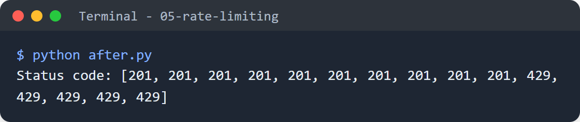
Rate Limiting
Menjalankan 05-rate-limiting/after.py
cara menjalankan
Perbaikannya
$ cd sesi-06-redis-caching-rate-limiting/05-rate-limiting
$ python after.py
Key counter per client per menit (baris 29)
INCR menambah counter, EXPIRE menghapusnya setelah 60 detik (baris 30-32)
Lewat batas = 429 dengan Retry-After (baris 33-36)
Dipasang sebagai dependency route (baris 40)
10 request diterima, 5 sisanya ditolak 429.

Slide 40
Rate Limiting
Perbedaan Algoritma Rate Limiting
Algoritma | Cara kerja | Kelebihan | Kekurangan
Fixed window | Counter per menit (INCR + EXPIRE) | Paling sederhana, hemat memory | Bisa lolos 2x limit di pergantian menit
Sliding window | Catat waktu setiap request, hitung N detik terakhir | Akurat, tanpa celah | Memory sebanding jumlah request
Token bucket | Token terisi rutin, setiap request memakai 1 token | Mengizinkan burst singkat | Lebih rumit, biasanya ada di API gateway
Contoh 05 memakai fixed window. Contoh 06 dan hands-on memakai sliding window.

Slide 41
Sliding Window
Apa Itu Sliding Window?
Sliding window adalah
Algoritma rate limiting yang selalu menghitung request dalam N detik terakhir dari sekarang, bukan per menit di jam dinding. Setiap request dicatat waktunya di Redis sorted set, lalu request yang sudah lewat window dibuang.
Untuk apa
Menutup celah fixed window di pergantian menit
Membuat limit benar-benar berlaku per 60 detik
fixed window: 06-sliding-window/before.py
def allow(client_id: str, now: float) -> bool:
key = f"fixed:{client_id}:{int(now // WINDOW)}"
count = cache.incr(key)
sliding window: 06-sliding-window/after.py
def allow(client_id: str, now: float) -> bool:
key = f"sliding:{client_id}"
cache.zremrangebyscore(key, 0, now - WINDOW) # buang yang > 60s
if cache.zcard(key) >= LIMIT:
return False
cache.zadd(key, {uuid4().hex: now}) # catat request ini

Slide 42
Sliding Window
Kapan menggunakan Sliding Window?
Dengan fixed window
Limit 10 request per menit. 10 request di detik ke-59 dan 10 request di detik ke-60 masuk ke dua window yang berbeda.
Jika ada client yang memanfaatkan celah ini
20 request lolos dalam 2 detik, dua kali lipat dari limit.
Hal ini membuat limit tidak benar-benar melindungi server dari lonjakan request.
Yang dipakai dari Redis: sorted set
Sorted set menyimpan anggota beserta angka (score). Score diisi waktu request, sehingga mudah membuang dan menghitung request dalam rentang waktu tertentu.
Ditulis | Artinya
zadd(key, {id: now}) | Catat request dengan score = waktu
zremrangebyscore(key, 0, now - 60) | Buang request yang lebih dari 60 detik
zcard(key) | Jumlah request dalam 60 detik terakhir

Slide 43
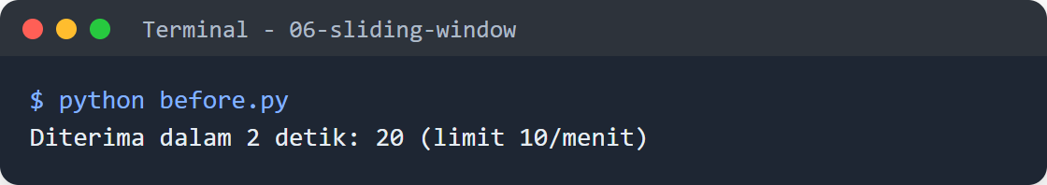
Sliding Window
Before: celah di pergantian menit
06-sliding-window/before.py
cara menjalankan
12 import os
13
14 import redis
15
16 REDIS_URL = os.getenv("REDIS_URL", "redis://localhost:6379/0")
17 cache = redis.Redis.from_url(REDIS_URL, decode_responses=True)
18
19 LIMIT, WINDOW = 10, 60
20
21
22 def allow(client_id: str, now: float) -> bool:
23 key = f"fixed:{client_id}:{int(now // WINDOW)}"
24 count = cache.incr(key)
25 if count == 1:
26 cache.expire(key, WINDOW)
27 return count <= LIMIT
28
29
30 if __name__ == "__main__":
31 for key in cache.scan_iter("fixed:budi:*"):
32 cache.delete(key)
33 accepted = sum(allow("budi", now=59.0) for _ in range(10))
34 accepted += sum(allow("budi", now=60.5) for _ in range(10))
35 print(f"Diterima dalam 2 detik: {accepted} (limit 10/menit)") # 20
$ cd sesi-06-redis-caching-rate-limiting/06-sliding-window
$ python before.py
1
Masalahnya
Key berganti setiap menit (baris 23)
10 request di detik ke-59 dan 10 di detik ke-60.5 (baris 33-34)
20 request diterima dalam 2 detik, padahal limitnya 10 per menit.
2

Slide 44
Sliding Window
After: hitung 60 detik terakhir
06-sliding-window/after.py
06-sliding-window/after.py (lanjutan)
12 import os
13 from uuid import uuid4
14
15 import redis
16
17 REDIS_URL = os.getenv("REDIS_URL", "redis://localhost:6379/0")
18 cache = redis.Redis.from_url(REDIS_URL, decode_responses=True)
19
20 LIMIT, WINDOW = 10, 60
23 def allow(client_id: str, now: float) -> bool:
24 key = f"sliding:{client_id}"
25 cache.zremrangebyscore(key, 0, now - WINDOW) # buang yang > 60s
26 if cache.zcard(key) >= LIMIT:
27 return False
28 cache.zadd(key, {uuid4().hex: now}) # catat request ini
29 cache.expire(key, WINDOW)
30 return True
31
32
33 if __name__ == "__main__":
34 cache.delete("sliding:budi")
35 accepted = sum(allow("budi", now=59.0) for _ in range(10))
36 accepted += sum(allow("budi", now=60.5) for _ in range(10))
37 print(f"Diterima dalam 2 detik: {accepted} (limit 10/menit)") # 10
38 print("Detik ke-119:", allow("budi", now=119.5)) # True
1
2

Slide 45
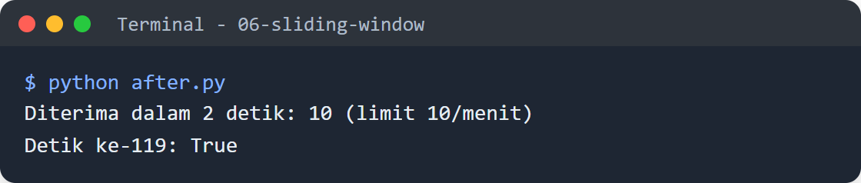
Sliding Window
Menjalankan 06-sliding-window/after.py
cara menjalankan
Perbaikannya
$ cd sesi-06-redis-caching-rate-limiting/06-sliding-window
$ python after.py
Buang request yang sudah lewat 60 detik. Jika masih ada 10 request dalam 60 detik terakhir, tolak (baris 25-27)
Catat request ini dengan score = waktu (baris 28-29)
Hanya 10 request diterima. Di detik ke-119.5, request detik ke-59 sudah lewat 60 detik, jadi diterima lagi.

Slide 46
API Gateway
Apa Itu API Gateway?
API gateway adalah
Software yang menjadi pintu masuk tunggal di depan semua service. Semua request dari client melewati gateway dulu, sebelum diteruskan ke service yang tepat. Contohnya Nginx, Kong, dan AWS API Gateway.
Untuk apa
Mengatur rate limit, autentikasi, dan logging di satu tempat
Menolak request berbahaya sebelum sampai ke aplikasi
Menjaga service di belakangnya tetap simple
Client (web, mobile, partner)
API Gateway
auth · rate limit · routing · cache · logging
Order API
Payment API
Report API
API gateway bukan bagian dari FastAPI. Gateway berjalan sebagai software terpisah di depan aplikasi.

Slide 47
API Gateway
Kapan menggunakan API Gateway?
Tanpa API gateway
Setiap service menulis sendiri rate limit, pengecekan token, dan logging. Client harus tahu alamat setiap service.
Jika servicenya makin banyak
Aturan yang sama ditulis berulang di banyak service, dengan bahasa dan library yang berbeda-beda.
Hal ini membuat aturan mudah tidak konsisten, dan perubahan harus dilakukan di semua service.
Pembagian tugasnya
Aturan umum ditaruh di gateway. Aturan yang butuh business logic tetap di aplikasi.
Aturan | Ditaruh di
Limit per IP untuk semua endpoint | API gateway
Cek token login (valid atau tidak) | API gateway
Limit order per customer per hari | Aplikasi (business logic)
Hanya admin yang boleh lihat report | Aplikasi (Sesi 10)

Slide 48
Trade-off
Latency, Consistency, dan Resource
Keputusan | Latency | Consistency | Resource
Tanpa cache | Lambat, selalu ke database | Selalu data terbaru | Beban database tinggi
Cache, TTL panjang | Sangat cepat | Data bisa basi lebih lama | Memory Redis lebih banyak
Cache, TTL pendek | Cepat, lebih sering miss | Basi sebentar | Query lebih sering
Cache + invalidation | Cepat | Hampir selalu terbaru | Kode lebih rumit
Rate limit sliding window | Tambah 1 kali akses Redis | Limit akurat | Memory per request
Pilihannya bergantung pada seberapa lama data di cache boleh berbeda dengan data di database.

Slide 49
Bagian 04
Hands-on: Cache Produk & Rate Limit
Dikerjakan bersama mentor, langkah demi langkah. Ditambah perbandingan latency.

Slide 50
Hands-on · Kondisi Awal
Hasil Sesi 5: Semua Request Langsung ke Database
07-cache-rate-limit/before/app
Masalahnya
# application/product_service.py
def list_products(self) -> list[Product]:
with self.uow:
return self.uow.products.list()
def get_product(self, product_id: int) -> Product:
with self.uow:
product = self.uow.products.get(product_id)
if product is None:
raise ProductNotFound(f"Product #{product_id} tidak ditemukan")
return product
# api/routers/orders.py
router = APIRouter(prefix="/orders", tags=["orders"])
Setiap request produk selalu query database, walaupun datanya sama
Tidak ada batas request: satu client bisa mengirim ratusan request ke POST /orders dan /reports
Belum ada angka latency untuk dibandingkan
Kode inilah yang kita kembangkan di hands-on.
1
2

Slide 51
Hands-on · mulai dari 07-cache-rate-limit/before/
Tujuan & Kriteria Selesai
Kriteria selesai
target struktur
latihan/
app/
infrastructure/
config.py # langkah 2
redis_client.py # langkah 2
cache.py # langkah 4
repositories.py # langkah 6
unit_of_work.py # langkah 6
rate_limiter.py # langkah 7
application/
ports.py # langkah 3
cache_keys.py # langkah 3
product_service.py # langkah 5
api/
errors.py # langkah 8
rate_limit.py # langkah 8
tests/ # langkah 10
Detail dan daftar produk memakai cache-aside dengan TTL
Cache key punya namespace dan versi, di satu tempat
Order dan cancel menghapus cache produk, setelah commit
Order yang gagal tidak menghapus cache
Orders dan reports dibatasi rate limit, lewat batas 429
Header X-RateLimit-Limit dan X-RateLimit-Remaining
benchmark.py membandingkan latency, pytest hijau
Notes:
Peserta mengerjakan hands-on bersama mentor.

Slide 52
Hands-on · Langkah 1 dari 11
Siapkan folder latihan dan jalankan kode awal
terminal
Yang dikerjakan
$ cd sesi-06-redis-caching-rate-limiting
$ pip install -r requirements.txt
$ docker compose up -d # Redis
$ cd 07-cache-rate-limit
$ cp -r before latihan
$ cd latihan
$ uvicorn app.main:app --reload
# buka http://127.0.0.1:8000/docs
# POST /products -> Keyboard, price 500000, stock 5
# GET /products/1 beberapa kali
Install dependency (redis dan fakeredis sudah ada di requirements.txt)
Jalankan Redis dengan Docker
Salin before/ jadi latihan/, jalankan, lalu coba endpoint produk dan order
Cek
Setiap GET /products/1 selalu query ke database.

Slide 53
Hands-on · Langkah 2 dari 11
Config Redis dan koneksinya
infrastructure/config.py + redis_client.py
Yang dikerjakan
# app/infrastructure/config.py
@dataclass(frozen=True)
class Settings:
...
redis_url: str # Redis untuk cache dan rate limiter
cache_ttl: int # detik
rate_limit: int # jumlah request per window, per client
rate_limit_window: int # detik
query_delay: float # simulasi query produk yang berat, dalam detik
...
redis_url=os.getenv("REDIS_URL", "redis://localhost:6379/2"),
cache_ttl=int(os.getenv("CACHE_TTL", "60")),
rate_limit=int(os.getenv("RATE_LIMIT", "20")),
rate_limit_window=int(os.getenv("RATE_LIMIT_WINDOW", "60")),
query_delay=float(os.getenv("QUERY_DELAY", "0.2")),
# app/infrastructure/redis_client.py
@lru_cache
def get_redis() -> Redis:
return Redis.from_url(get_settings().redis_url, decode_responses=True)
Setting baru: alamat Redis, TTL cache, limit, dan lama window
query_delay: dipakai di get dan list repository produk (time.sleep) untuk mensimulasikan query yang berat
get_redis(): satu koneksi Redis untuk seluruh aplikasi (@lru_cache)
1
2
3
Cek
Cache memakai Redis database 2, terpisah dari Celery.

Slide 54
Hands-on · Langkah 3 dari 11
Port Cache dan nama cache key
application/ports.py + cache_keys.py
Yang dikerjakan
# app/application/ports.py
class Cache(Protocol):
"""Penyimpanan sementara berbentuk key-value, nilai otomatis kedaluwarsa (TTL)."""
def get(self, key: str): ...
def set(self, key: str, value) -> None: ...
def delete(self, *keys: str) -> None: ...
# app/application/cache_keys.py
PRODUCT_LIST_KEY = "v1:products:list"
def product_key(product_id: int) -> str:
return f"v1:product:{product_id}"
Port Cache: application hanya tahu get, set, dan delete, tidak tahu Redis
Nama key ditulis di satu tempat, lengkap dengan versi dan namespace (contoh 03)
1
2
Cek
Application tetap tanpa import redis.

Slide 55
Hands-on · Langkah 4 dari 11
infrastructure/cache.py: RedisCache
app/infrastructure/cache.py
Yang dikerjakan
class RedisCache:
def __init__(self, redis: Redis, ttl: int):
self.redis = redis
self.ttl = ttl
def get(self, key: str):
value = self.redis.get(key)
return None if value is None else json.loads(value)
def set(self, key: str, value) -> None:
jitter = random.randint(0, max(1, self.ttl // 10))
self.redis.set(key, json.dumps(value), ex=self.ttl + jitter)
def delete(self, *keys: str) -> None:
if keys:
self.redis.delete(*keys)
Adapter untuk port Cache, nilainya disimpan sebagai JSON
TTL ditambah jitter sampai 10%, supaya key tidak kedaluwarsa bersamaan (contoh 04)
delete bisa menghapus beberapa key sekaligus
1
2
3
Cek
Semua urusan Redis ada di infrastructure.

Slide 56
Hands-on · Langkah 5 dari 11
product_service.py: cache-aside
app/application/product_service.py
Yang dikerjakan
class ProductService:
def __init__(self, uow: UnitOfWork, cache: Cache):
self.uow = uow
self.cache = cache
...
def get_product(self, product_id: int) -> Product:
cached = self.cache.get(product_key(product_id))
if cached is not None:
return _from_dict(cached)
with self.uow:
product = self.uow.products.get(product_id)
if product is None:
raise ProductNotFound(f"Product #{product_id} tidak ditemukan")
self.cache.set(product_key(product_id), _to_dict(product))
return product
def _to_dict(product: Product) -> dict:
return {"id": product.id, "name": product.name, "price": product.price.amount, "stock": product.stock}
1
ProductService menerima cache lewat constructor
Cache hit: langsung dikembalikan tanpa membuka Unit of Work
Cache miss: ambil dari database, lalu simpan ke cache (list_products sama polanya)
2
3
Cek
Request kedua tidak lagi query database.

Slide 57
Hands-on · Langkah 6 dari 11
Invalidation setelah commit
infrastructure/repositories.py + unit_of_work.py
Yang dikerjakan
# app/infrastructure/repositories.py
class SqlAlchemyProductRepository:
def __init__(self, session: Session):
self.session = session
self.changed_ids: set[int] = set()
...
def save(self, product: Product) -> None:
self.session.get(ProductRecord, product.id).stock = product.stock
self.changed_ids.add(product.id)
# app/infrastructure/unit_of_work.py
def commit(self) -> None:
self.session.commit()
if self.cache and self.products.changed_ids:
self.cache.delete(PRODUCT_LIST_KEY, *(product_key(i) for i in self.products.changed_ids))
self.products.changed_ids.clear()
Repository mencatat id produk yang berubah (add dan save)
Unit of Work menghapus cache produk itu setelah commit berhasil
Order gagal = tidak ada commit = cache tidak dihapus
1
2
Cek
Stok di cache selalu sama dengan database.

Slide 58
Hands-on · Langkah 7 dari 11
rate_limiter.py: sliding window
app/infrastructure/rate_limiter.py
Yang dikerjakan
def hit(self, client_id: str, now: float | None = None) -> RateLimitResult:
now = time.time() if now is None else now
key = f"ratelimit:{client_id}"
pipe = self.redis.pipeline()
pipe.zremrangebyscore(key, 0, now - self.window) # buang request yang sudah lewat window
pipe.zcard(key)
_, count = pipe.execute()
if count >= self.limit:
oldest = self.redis.zrange(key, 0, 0, withscores=True)[0][1]
return RateLimitResult(False, self.limit, 0, max(1, math.ceil(oldest + self.window - now)))
pipe = self.redis.pipeline()
pipe.zadd(key, {uuid4().hex: now})
pipe.expire(key, self.window)
pipe.execute()
return RateLimitResult(True, self.limit, self.limit - count - 1, 0)
Buang request lama lalu hitung, dalam satu kali kirim ke Redis (pipeline)
Lewat limit: retry_after dihitung dari request tertua di window
Masih boleh: catat request ini dan kembalikan sisa kuota
RateLimitResult berisi allowed, limit, remaining, dan retry_after.
1
2
3
Cek
Logika yang sama dengan contoh 06.

Slide 59
Hands-on · Langkah 8 dari 11
API: dependency rate limit dan error 429
api/rate_limit.py + api/errors.py
Yang dikerjakan
# app/api/rate_limit.py
def rate_limit(request: Request, response: Response,
limiter: SlidingWindowRateLimiter = Depends(get_rate_limiter)) -> None:
result = limiter.hit(request.client.host)
if not result.allowed:
raise RateLimited(result.limit, result.retry_after)
response.headers["X-RateLimit-Limit"] = str(result.limit)
response.headers["X-RateLimit-Remaining"] = str(result.remaining)
# app/api/errors.py
async def handle_rate_limited(request: Request, exc: RateLimited) -> JSONResponse:
response = error_response(429, "rate_limited", str(exc))
response.headers["Retry-After"] = str(exc.retry_after)
response.headers["X-RateLimit-Limit"] = str(exc.limit)
response.headers["X-RateLimit-Remaining"] = "0"
return response
Dependency rate_limit: limit per IP client, header sisa kuota di setiap response
Lewat batas: RateLimited diubah handler jadi 429 dengan format error yang sama
Pasang di router: APIRouter(..., dependencies=[Depends(rate_limit)]) untuk orders dan reports
1
2
Cek
Endpoint produk tidak dibatasi.

Slide 60
Hands-on · Langkah 9 dari 11
dependencies.py: cache dan rate limiter
app/api/dependencies.py
Yang dikerjakan
def get_cache() -> Cache:
return RedisCache(get_redis(), get_settings().cache_ttl)
def get_uow(session_factory: sessionmaker = Depends(get_session_factory),
cache: Cache = Depends(get_cache)) -> UnitOfWork:
return SqlAlchemyUnitOfWork(session_factory, cache)
...
def get_product_service(uow: UnitOfWork = Depends(get_uow),
cache: Cache = Depends(get_cache)) -> ProductService:
return ProductService(uow, cache)
def get_rate_limiter() -> SlidingWindowRateLimiter:
settings = get_settings()
return SlidingWindowRateLimiter(get_redis(), settings.rate_limit, settings.rate_limit_window)
1
get_cache membuat RedisCache dengan TTL dari config
Unit of Work dan ProductService menerima cache yang sama
get_rate_limiter memakai limit dan window dari config
2
3
Cek
Dependency graph bertambah: cache → UoW → service.

Slide 61
Hands-on · Langkah 10 dari 11
tests/: Redis diganti fakeredis
tests/conftest.py + test_cache.py
Yang dikerjakan
# tests/conftest.py
@pytest.fixture(autouse=True)
def fake_redis(monkeypatch):
fake = fakeredis.FakeRedis(decode_responses=True)
monkeypatch.setattr(redis_client.Redis, "from_url", lambda *args, **kwargs: fake)
redis_client.get_redis.cache_clear() # setiap test dapat Redis baru yang kosong
yield fake
redis_client.get_redis.cache_clear()
# tests/test_cache.py
def test_order_gagal_tidak_mengubah_cache(client, fake_redis):
client.get("/products/1")
assert client.post("/orders", json=order((1, 2), (2, 3))).status_code == 409 # rollback
assert fake_redis.exists(product_key(1))
assert client.get("/products/1").json()["stock"] == 5
fakeredis: Redis palsu di memory, perintahnya sama dengan Redis asli
test_cache.py: cache hit, TTL, invalidation setelah order, dan order gagal
test_rate_limit.py: sliding window, Retry-After, dan 429 dari API
1
2
Cek
Test tidak butuh Redis yang berjalan.

Slide 62
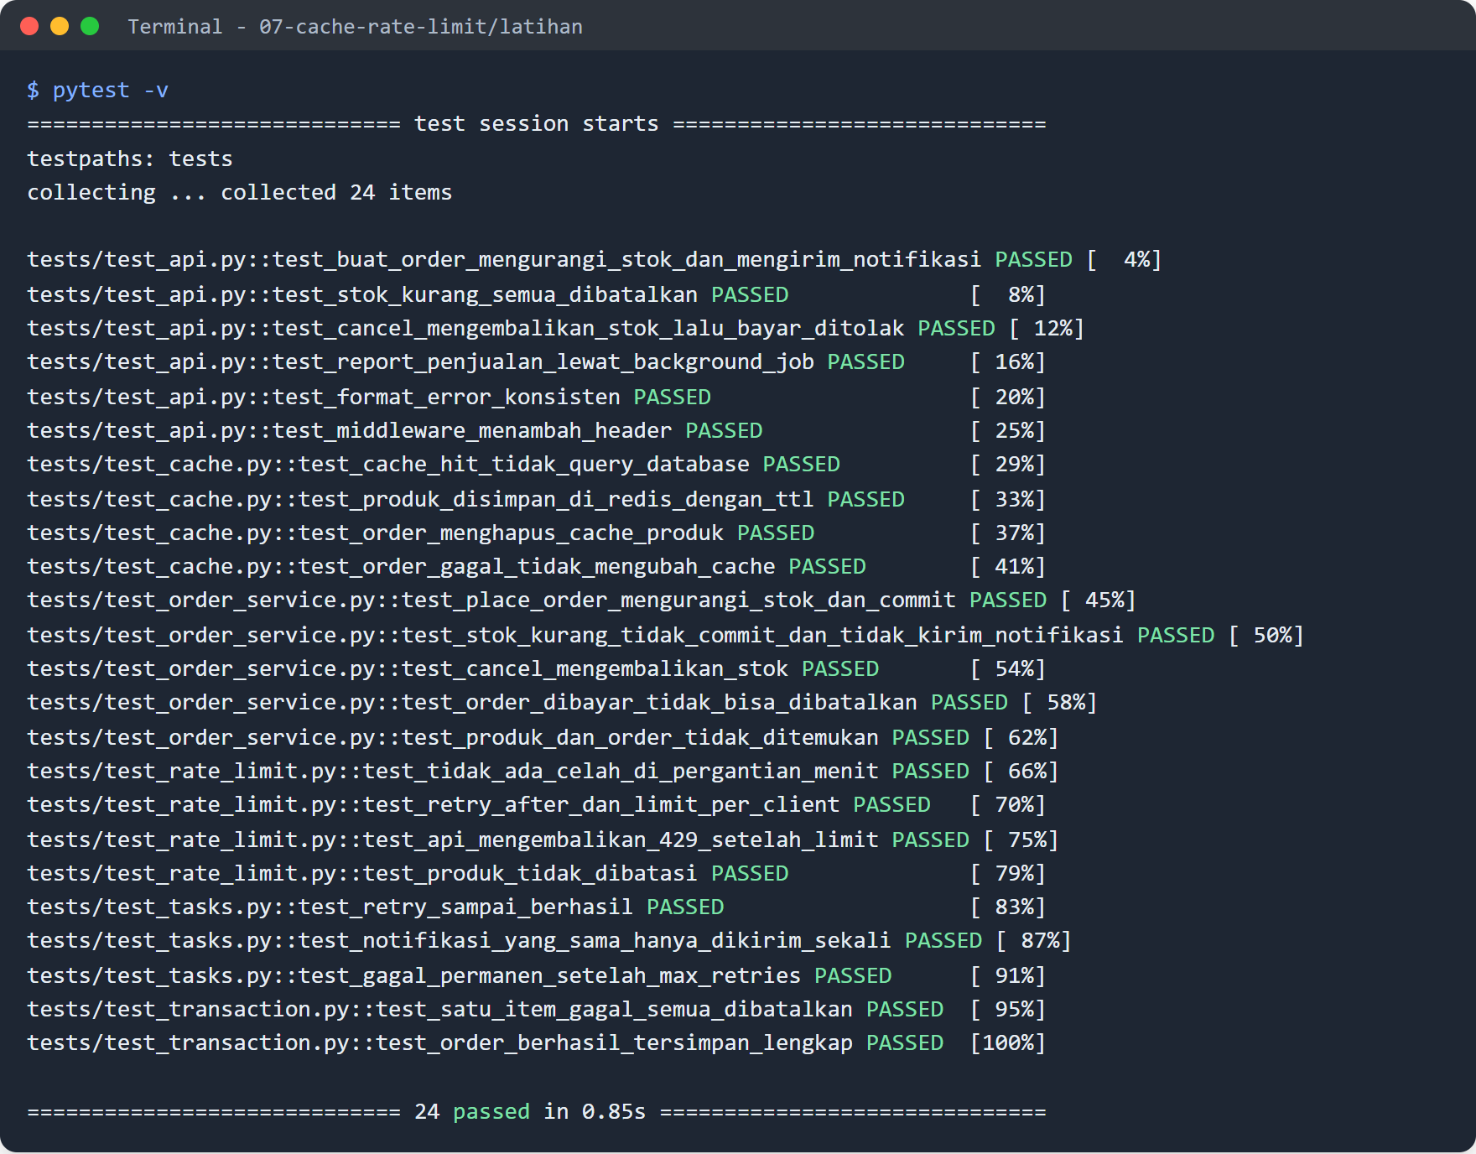
Hands-on · Langkah 11 dari 11
Jalankan Test
Yang dikerjakan
Hapus orders.db lama
Masuk ke folder latihan/
Jalankan pytest -v
Semua test harus PASSED
Test berjalan tanpa Redis, karena memakai fakeredis.

Slide 63
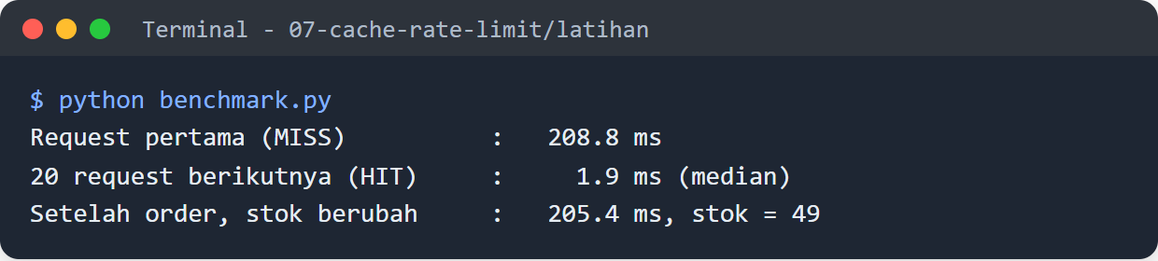
Hands-on · Langkah 11 dari 11
Bandingkan Latency dengan benchmark.py
terminal
Yang terlihat
Request pertama MISS: query database, sekitar 200 ms karena QUERY_DELAY
Request berikutnya HIT: diambil dari Redis, sekitar 2 ms
Setelah order, stok berubah dan cache dihapus. Request berikutnya kembali ke database, dan stoknya sudah terbaru
Cache membuat response jauh lebih cepat, tanpa mengorbankan data yang benar.
# terminal 1, dari folder latihan/
uvicorn app.main:app --reload
# terminal 2, dari folder latihan/
python benchmark.py

Slide 64
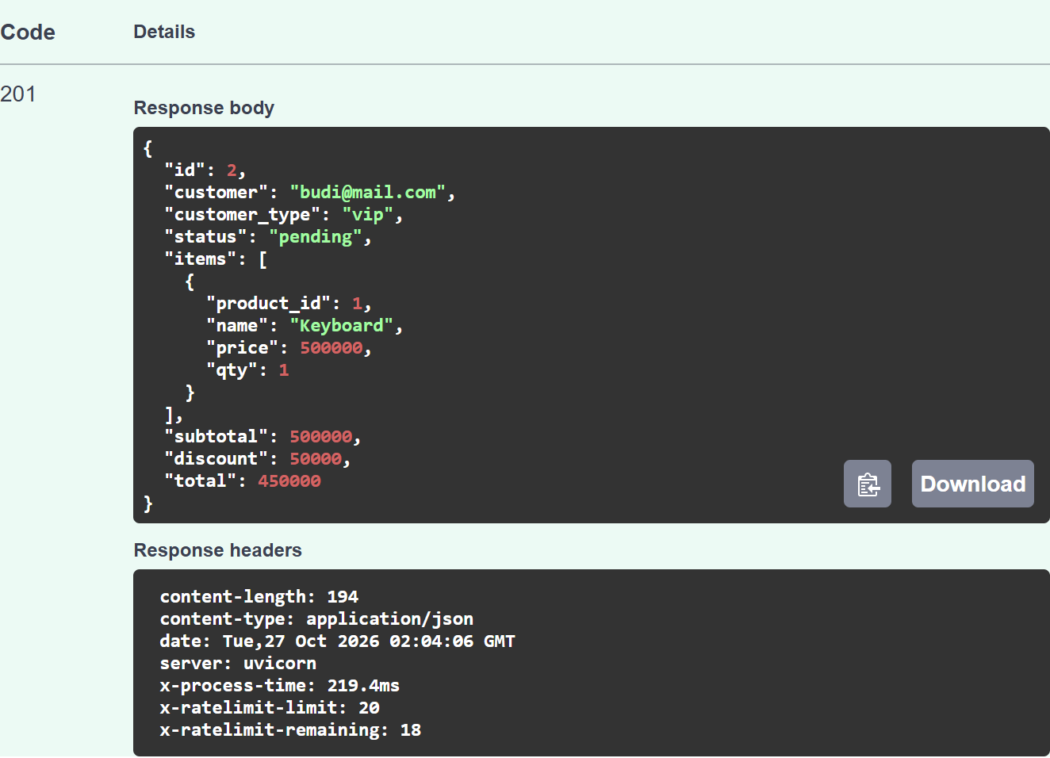
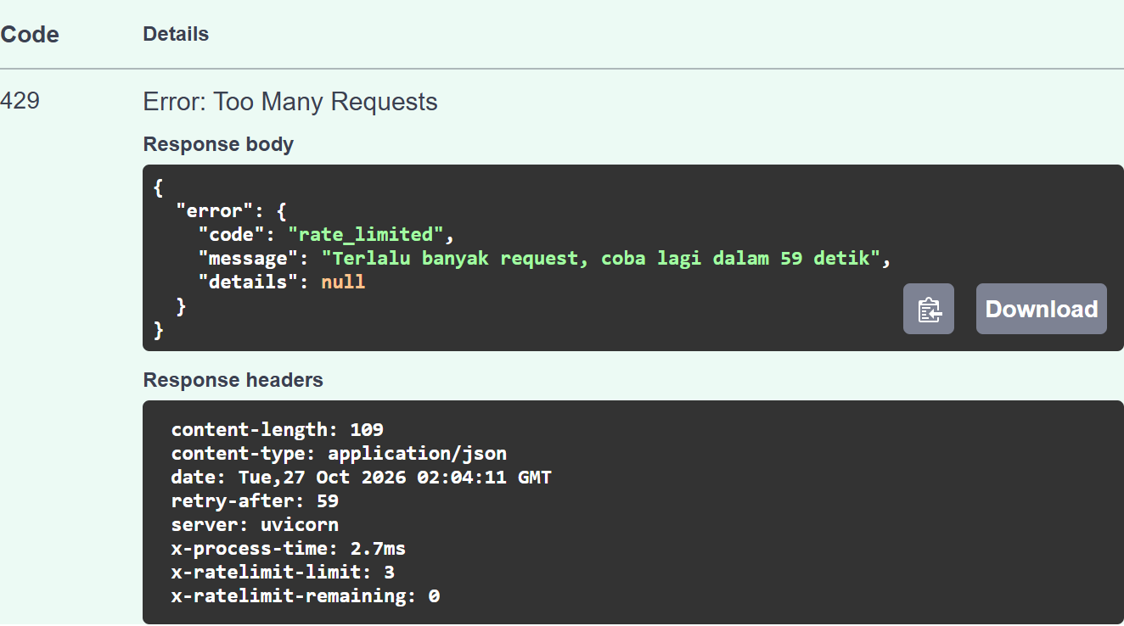
Hands-on · Langkah 11 dari 11
Coba di Swagger: Rate Limit
Dijalankan dengan RATE_LIMIT=3: request ke-4 ditolak 429, lengkap dengan Retry-After
POST /orders: 201, header X-RateLimit-Limit dan X-RateLimit-Remaining

Slide 65
Hands-on
Cek Kriteria Selesai
Kriteria | Cara mengecek
Cache-aside dengan TTL | benchmark.py: request kedua jauh lebih cepat
Cache key punya namespace dan versi | cache_keys.py: v1:product:{id}, v1:products:list
Order dan cancel menghapus cache | Stok setelah order langsung terbaru
Order gagal tidak menghapus cache | test_order_gagal_tidak_mengubah_cache
Rate limit, lewat batas 429 | Swagger dengan RATE_LIMIT=3: 429 + Retry-After
Header X-RateLimit-*, pytest hijau | Response headers di Swagger, pytest -v → 24 passed

Slide 66
Hands-on
Request Flow: Cache Produk dan Invalidation
latihan/app: product_service.py → order_service.py → unit_of_work.py
1
GET /products/1 pertama: cache kosong (miss)
# application/product_service.py
def get_product(self, product_id: int) -> Product:
cached = self.cache.get(product_key(product_id))
if cached is not None:
return _from_dict(cached)
with self.uow:
product = self.uow.products.get(product_id)
...
self.cache.set(product_key(product_id), _to_dict(product))
return product
# application/order_service.py
product.reserve(item["qty"])
order.add_item(product.id, product.name, product.price, item["qty"])
self.uow.products.save(product)
# infrastructure/unit_of_work.py
def commit(self) -> None:
self.session.commit()
if self.cache and self.products.changed_ids:
self.cache.delete(PRODUCT_LIST_KEY, *(product_key(i) for i in self.products.changed_ids))
1
3
2
Ambil dari database (200 ms), lalu simpan ke Redis dengan TTL
2
3
Request berikutnya: hit, langsung dari Redis (2 ms)
4
4
POST /orders mengurangi stok. Repository mencatat id produknya
5
5
Setelah commit, cache produk dihapus. Request berikutnya miss dengan stok terbaru

Slide 67
Bagian 05
Studi Kasus: Produk Terlaris
Dikerjakan mandiri. Menggabungkan materi Sesi 4 dan Sesi 6.

Slide 68
Studi Kasus · mulai dari 08-studi-kasus-best-seller/before/
Instruksi & Requirement
Latar belakang
Tim marketing ingin menampilkan produk terlaris di halaman depan. Halaman ini dibuka semua pengunjung, sedangkan menghitungnya butuh query yang berat. Hasilnya tidak harus berubah setiap detik, jadi cocok di-cache.
Requirement
GET /products/best-sellers?limit=5: product_id, name, sold, urut dari terbanyak
Hanya order yang sudah dibayar yang dihitung
limit 1 sampai 10, default 5. Di luar itu 422
Cache-aside dengan satu key v1:products:best-sellers (top 10), header X-Cache
Cache dihapus setelah commit saat ada order dibayar
Dibatasi rate limit yang sama dengan order
Aturan arsitektur
domain/ dan application/ tetap tanpa fastapi, sqlalchemy, dan redis
Query di repository, cache di service
contoh response
GET /products/best-sellers
X-Cache: MISS
[{"product_id": 2, "name": "Mouse",
"sold": 4}, ...]

Slide 69
Studi Kasus
Langkah Singkat
1
BEST_SELLERS_KEY di cache_keys.py, dan best_sellers(limit) di port OrderRepository
file yang disentuh
app/
application/
cache_keys.py
ports.py
product_service.py
infrastructure/
repositories.py
unit_of_work.py
api/
schemas.py
routers/products.py
tests/
test_best_seller.py # baru
2
Query di SqlAlchemyOrderRepository: join order, filter paid, group by produk
3
Repository order mencatat status_changed, UoW menghapus cache setelah commit
4
ProductService.best_sellers(limit) dengan cache-aside
5
Schema BestSellerOut dan route dengan Depends(rate_limit), sebelum /{product_id}
6
Test: hitungan, cache hit, invalidation, validasi limit, rate limit

Slide 70
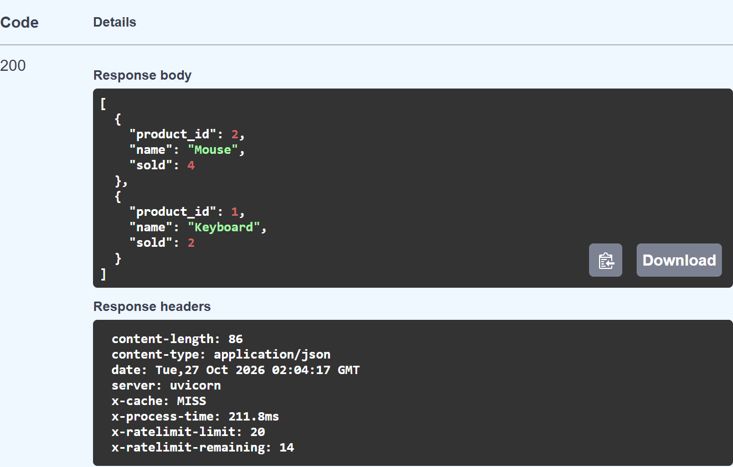

Studi Kasus
Contoh Hasil yang Diharapkan
Request pertama: X-Cache MISS. Order pending (Keyboard 1) tidak dihitung.
Request kedua: data sama, X-Cache HIT, tanpa query ke database.

Slide 71
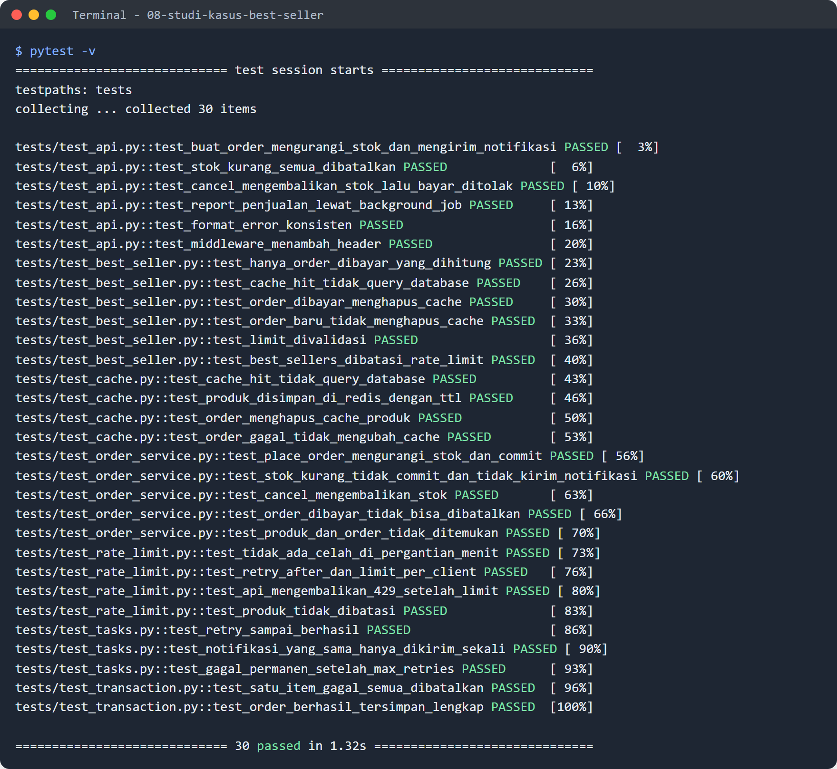
Studi Kasus
Kriteria Selesai
Checklist
Hanya order paid yang dihitung, urut dari terbanyak
limit di luar 1 sampai 10 ditolak 422
Request kedua X-Cache: HIT, database tidak di-query lagi
Order dibayar = cache dihapus setelah commit
Order baru (pending) tidak menghapus cache
Lewat batas request = 429, pytest hijau
Output pytest -v: 30 passed.

Slide 72
Penutup
Rangkuman
Cache-Aside
TTL & Invalidation
Cache Key
Cek cache terlebih dahulu, lalu isi dari database jika miss
Hapus key saat data berubah, TTL sebagai pengaman
Namespace, versi, dan semua parameter yang memengaruhi hasil
Cache Stampede
Rate Limiting
API Gateway & Trade-off
Lock supaya satu request yang mengisi ulang, TTL dengan jitter
Sliding window akurat, lewat batas 429 + Retry-After
Gateway mengatur traffic sebelum masuk ke service. TTL dan limit dipilih sesuai kebutuhan data

Slide 73




Source Code
Sesi 6
github.com/bagusedghar/fastapi-intermediate
Hacktiv8id
Hacktiv8id
Hacktiv8
Hacktiv8 Indonesia

